Slide 1
FARMAGYM
UI/UX KELAS E
Dhania Eka Sofie
1

Slide 2
LATAR BELAKANG
PT. Farmagym Sehat Sekali adalah perusahaan yang bergerak dibidang kebugaran yang berkaitan dengan obesitas, penurunan berat badan dan menjaga stamina. Produk yang menjadi sumber pemasukan adalah:
Makanan dan minuman organik yang dapat menurunkan berat badan dengan mengontrol nilai gizi sesuai dengan kebutuhan dari konsumen.
Penyediaan tempat untuk konsumen menggunakan alat-alat kesehatan olahraga.
Program ini dibuat berdasarkan riset yang dilakukan oleh tim pengembang bisnis yang hasilnya menyatakan bahwa mahasiswa adalah target market perusahaan, selanjutnya karena impian-impian besar mereka tidak sejalan dengan gaya hidup yang tidak sehat seperti banyak begadang, kurang tidur, suka tidur pagi, makan junk food dan yang lainnya sehingga hal ini menyebabkan mereka sangat rentan untul mengalami stress, obesitas, gangguan jiwa dan serangan jantung pada usia muda.

Slide 3




TOOLS YANG DIGUNAKAN
Figma
Flaticon
Dribbble
Unsplash

Slide 4
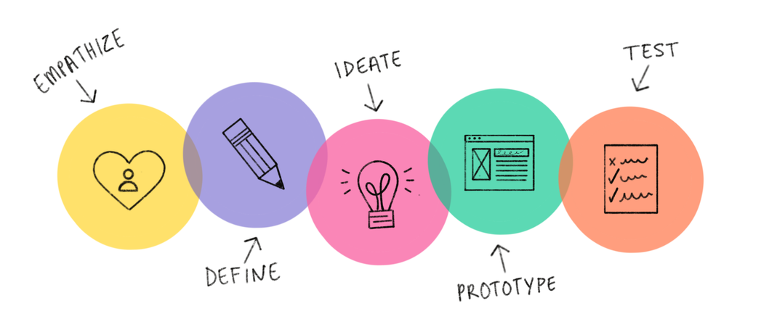
DESIGN THINKING
Dalam proses design, saya memilih untuk menerapkan design thinking sebagai kerangka kerja utama. Karena pemikiran design terpusat pada manusia yang ingin menciptakan solusi inovatif yang juga melayani kebutuhan pengguna.

Slide 5
EMPHATIZE
Emphatize merupakan tahap yang pertama dalam metode Design Thinking. Tujuan dilakukan proses ini adalah untuk mengetahui informasi tentang masalah dan kebutuhan yang diinginkan oleh pengguna. Sehingga perlu dilakukan research terlebih dahulu, setelah mendapatkan beberapa insight.

Slide 6
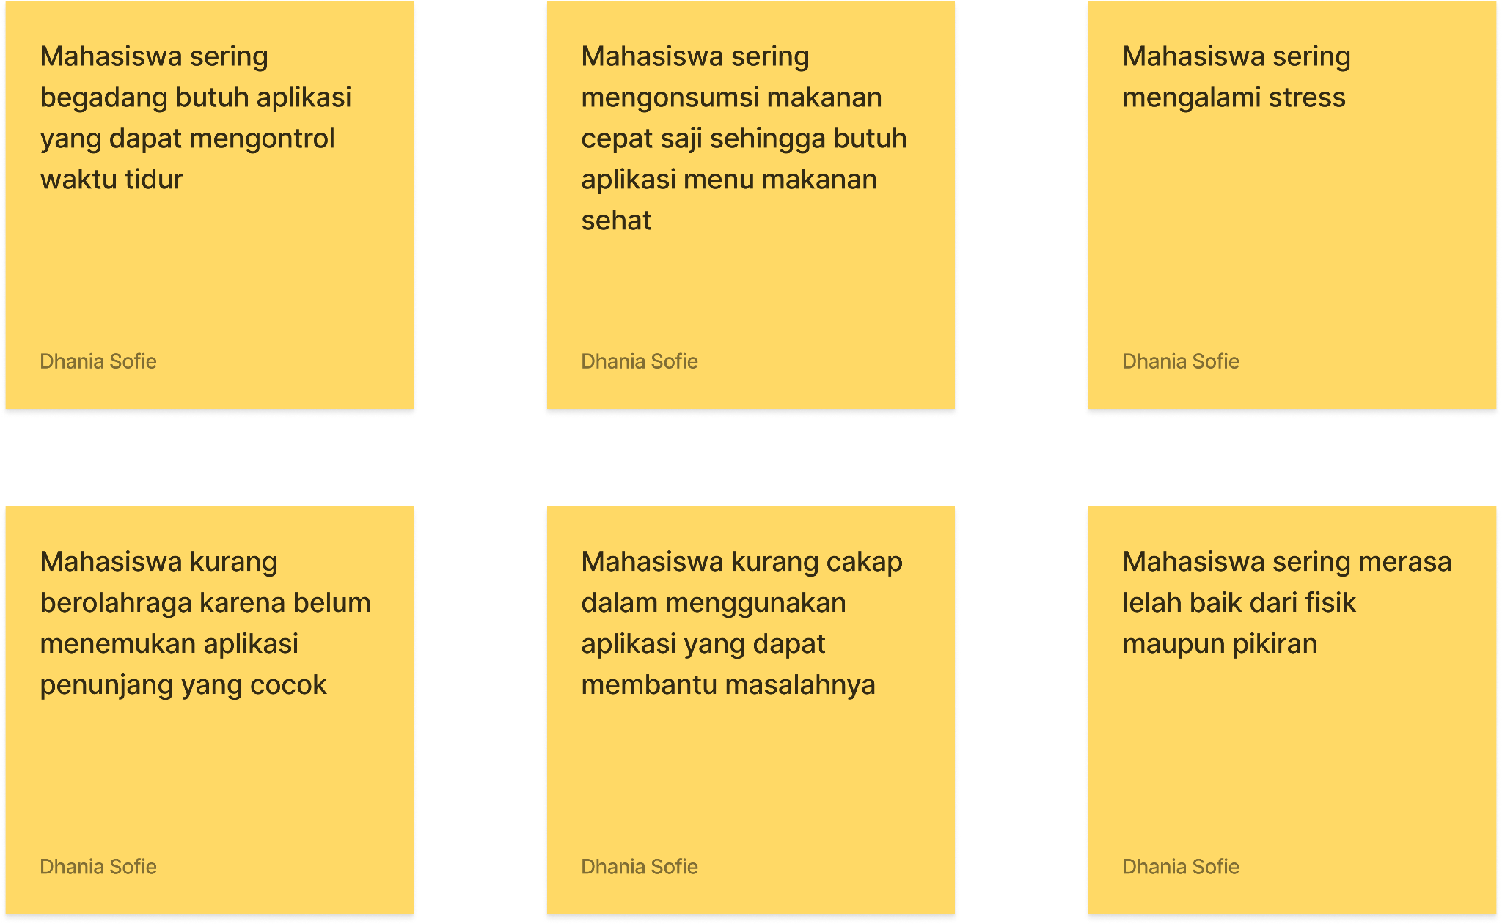
DEFINE
Define merupakan tahap penyusunan masalah yang ditemukan pada saat melakukan research. Maka dibuatlah Pain Point yang dialami oleh user.

Slide 7
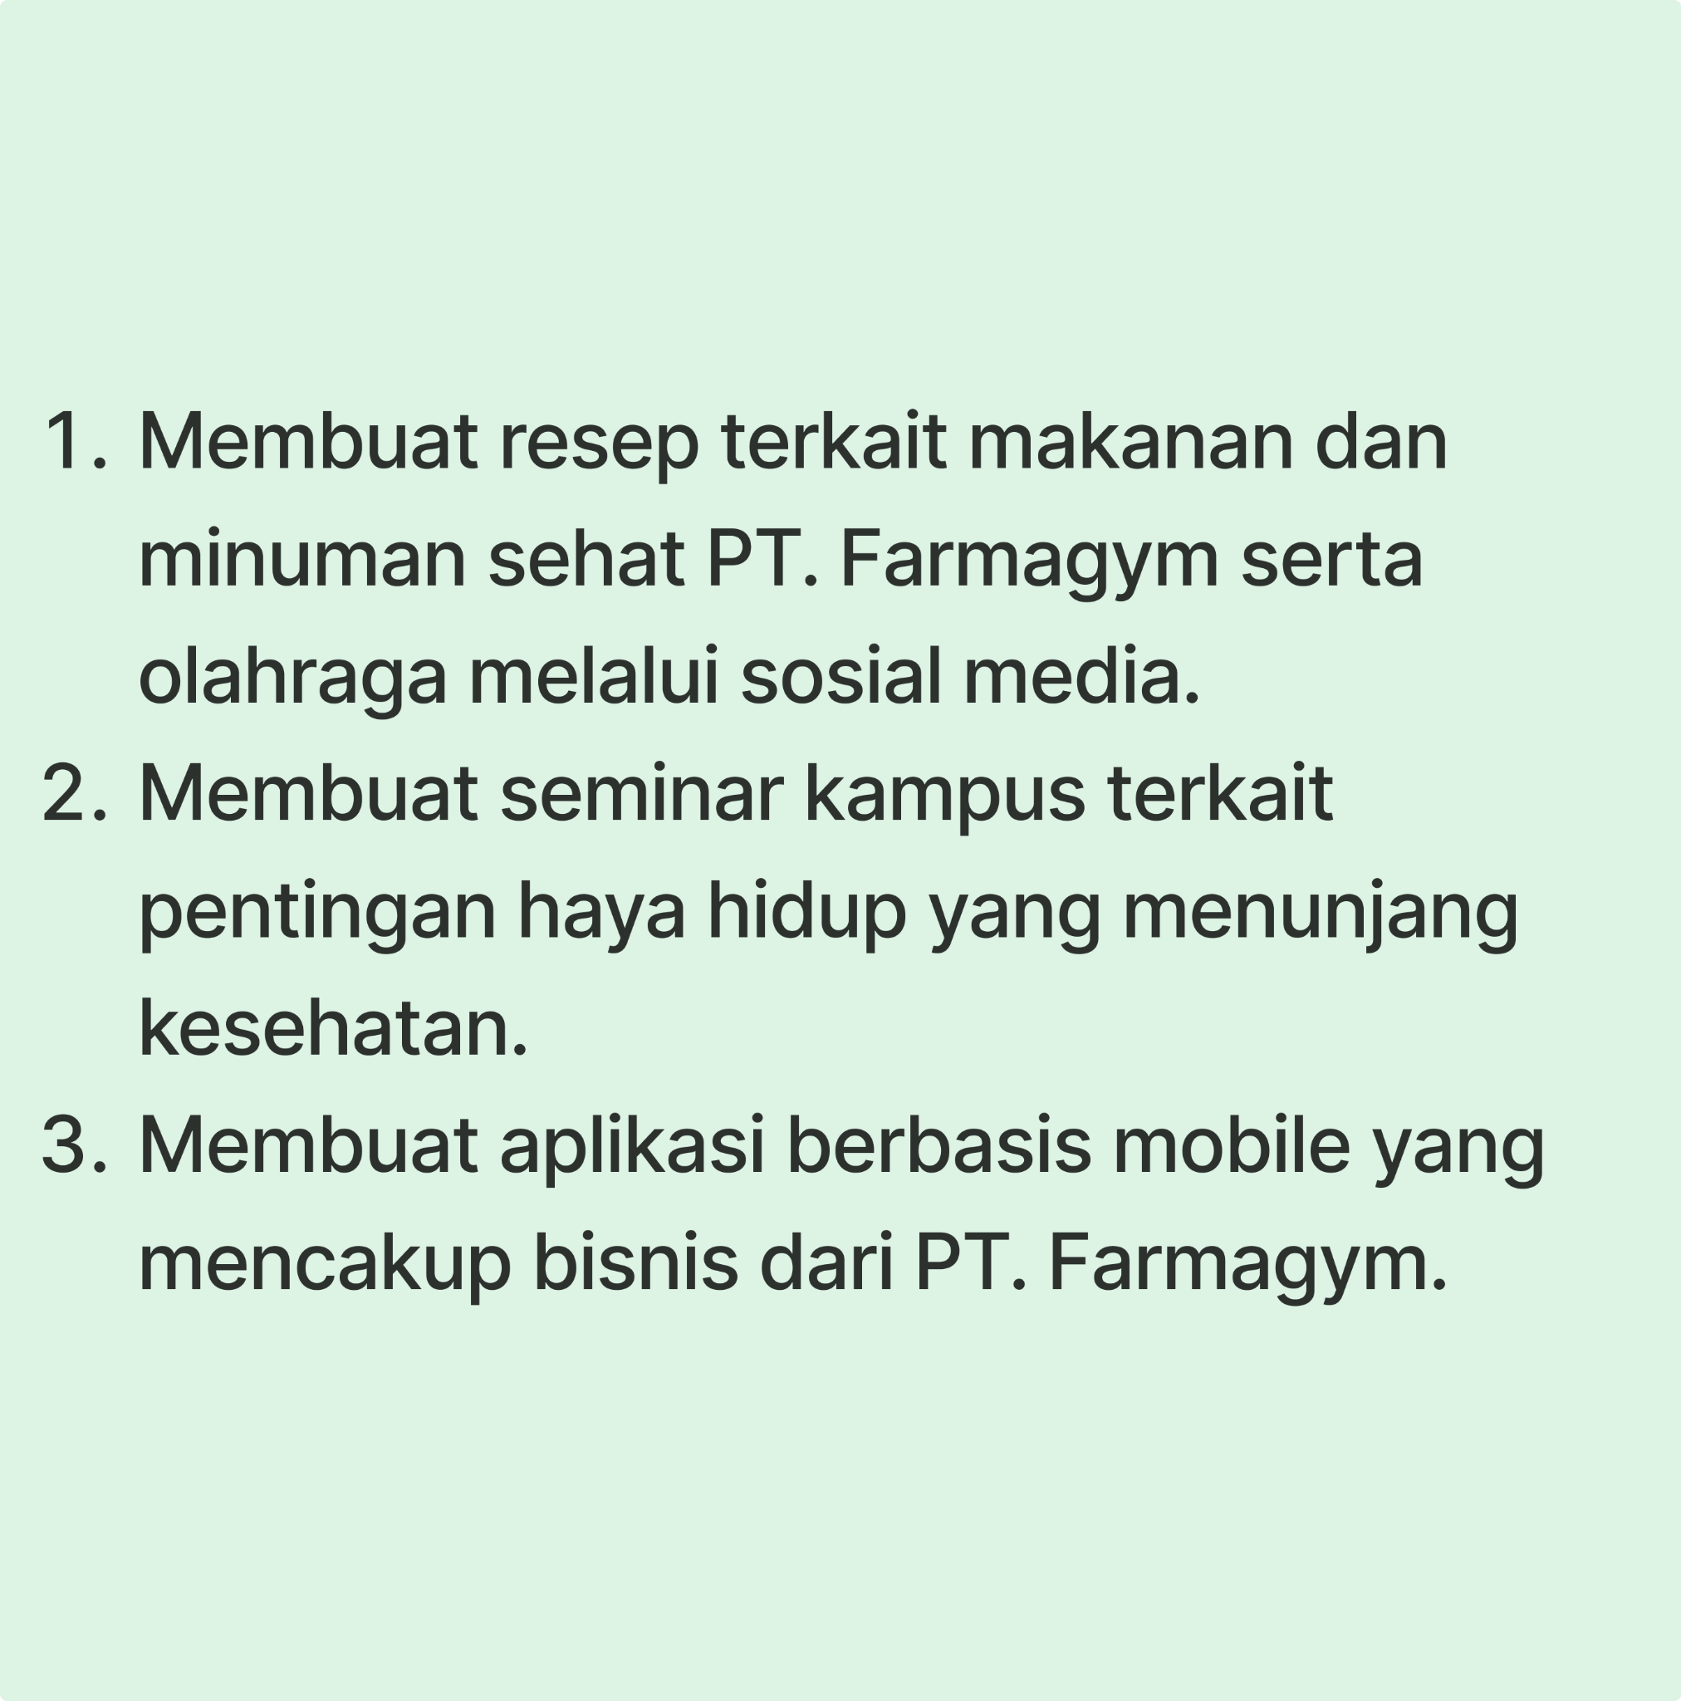
Kemudian dibuatlah How Might We untuk memberikan solusi apa yang mungkin dapat memberikan user dan bisnis untuk menyelesaikan masalah tersebut.

Slide 8
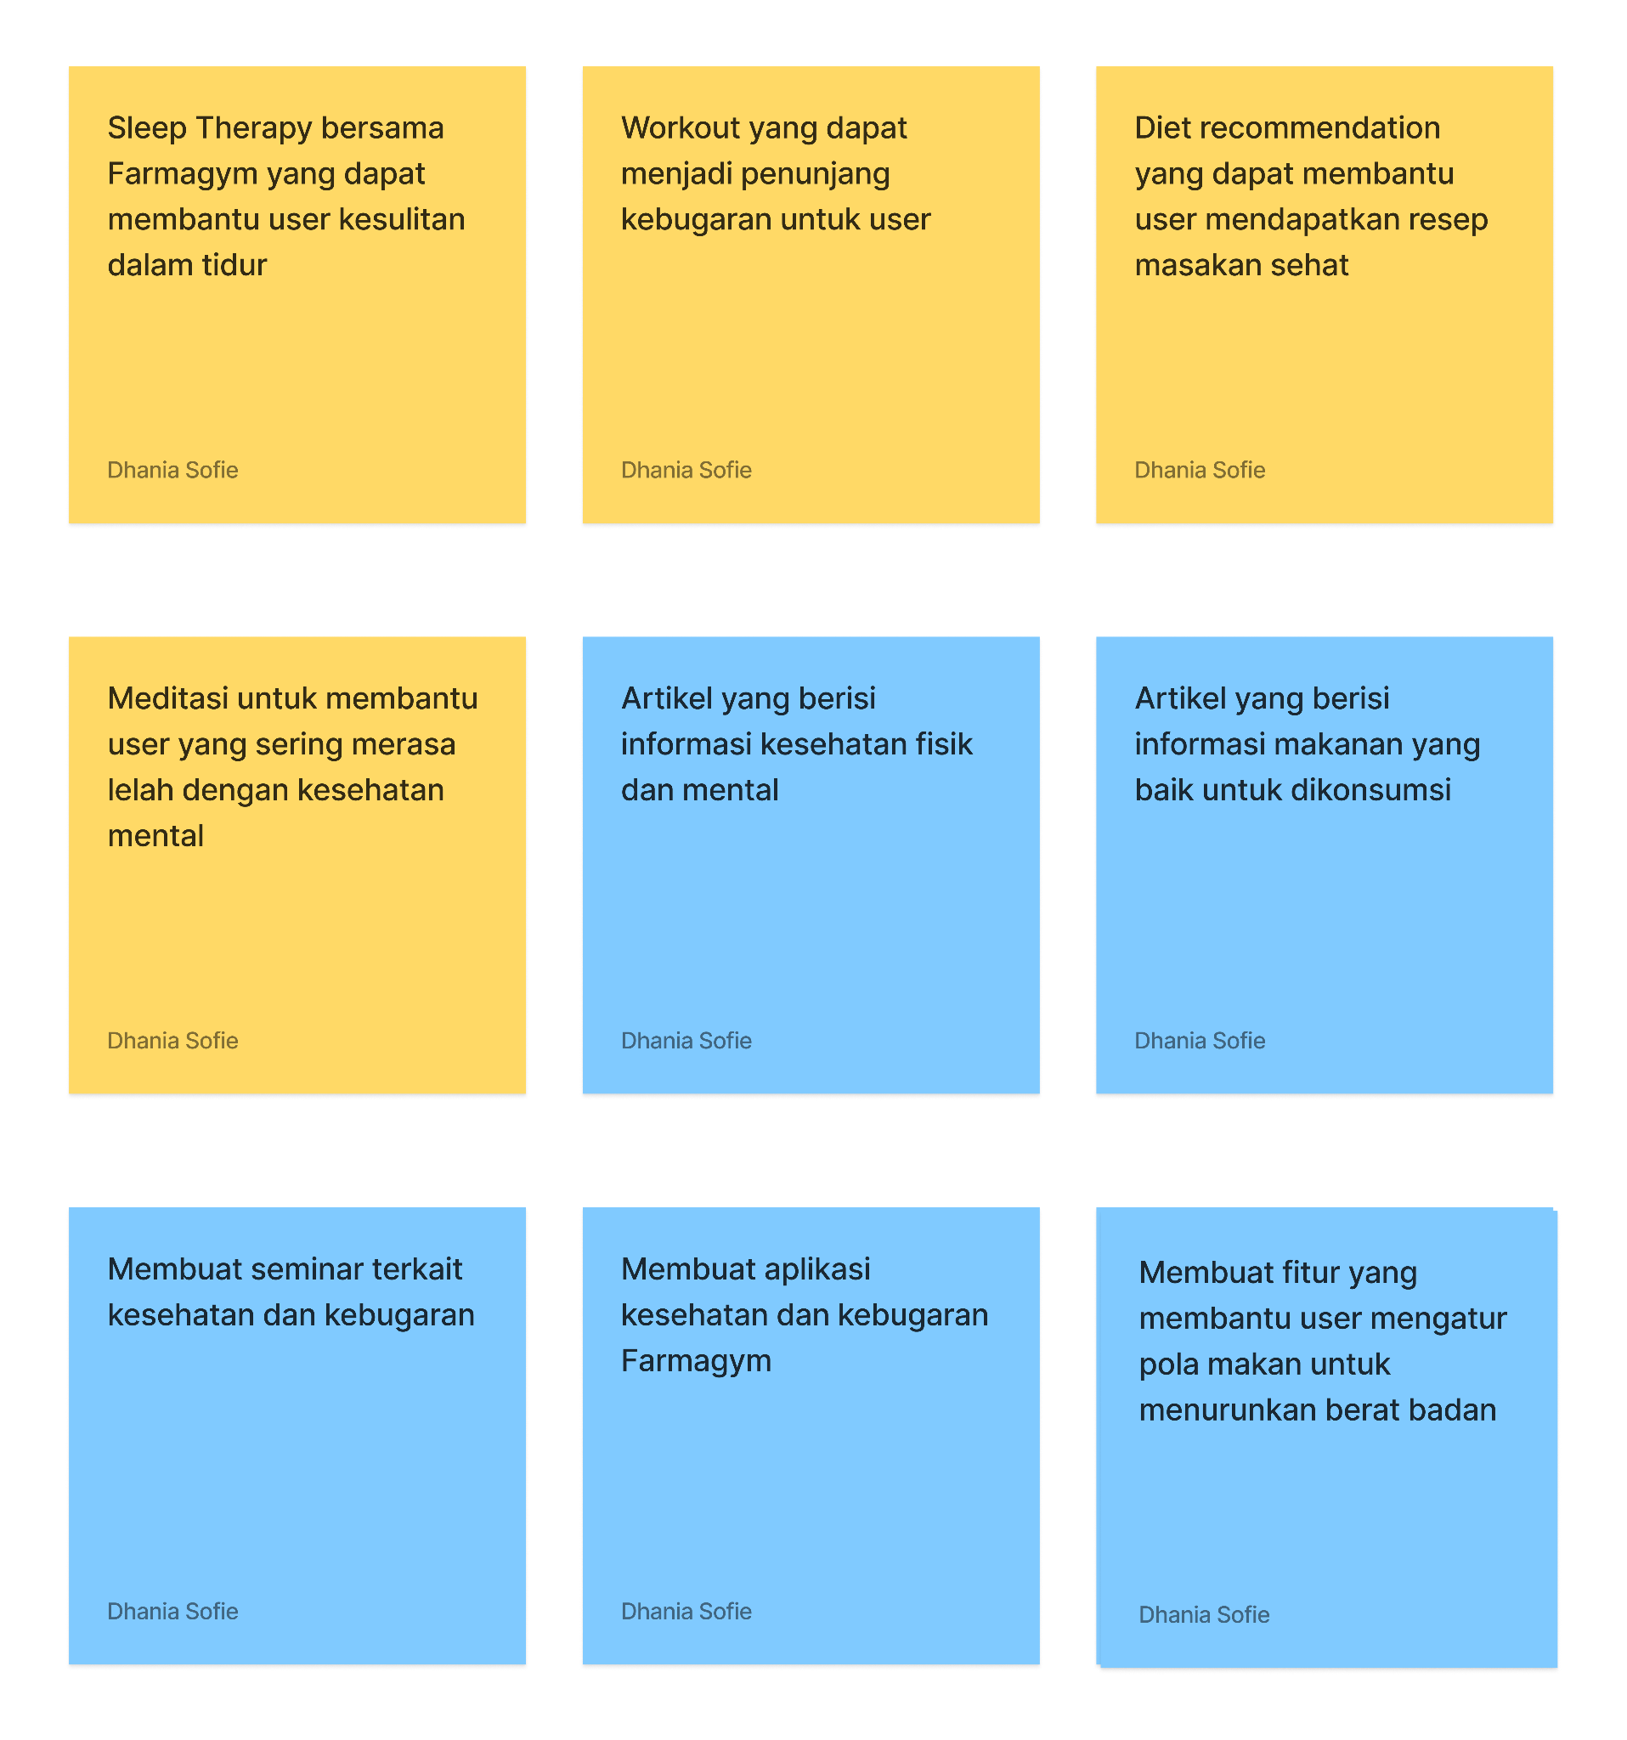
IDEATE
Tahap selanjutnya adalah tahap untuk menghasilkan ide. Setelah menetapkan tujuan dan sasaran utama, selanjutnya proses melakukan brainstorming ide untuk aplikasi

Slide 9
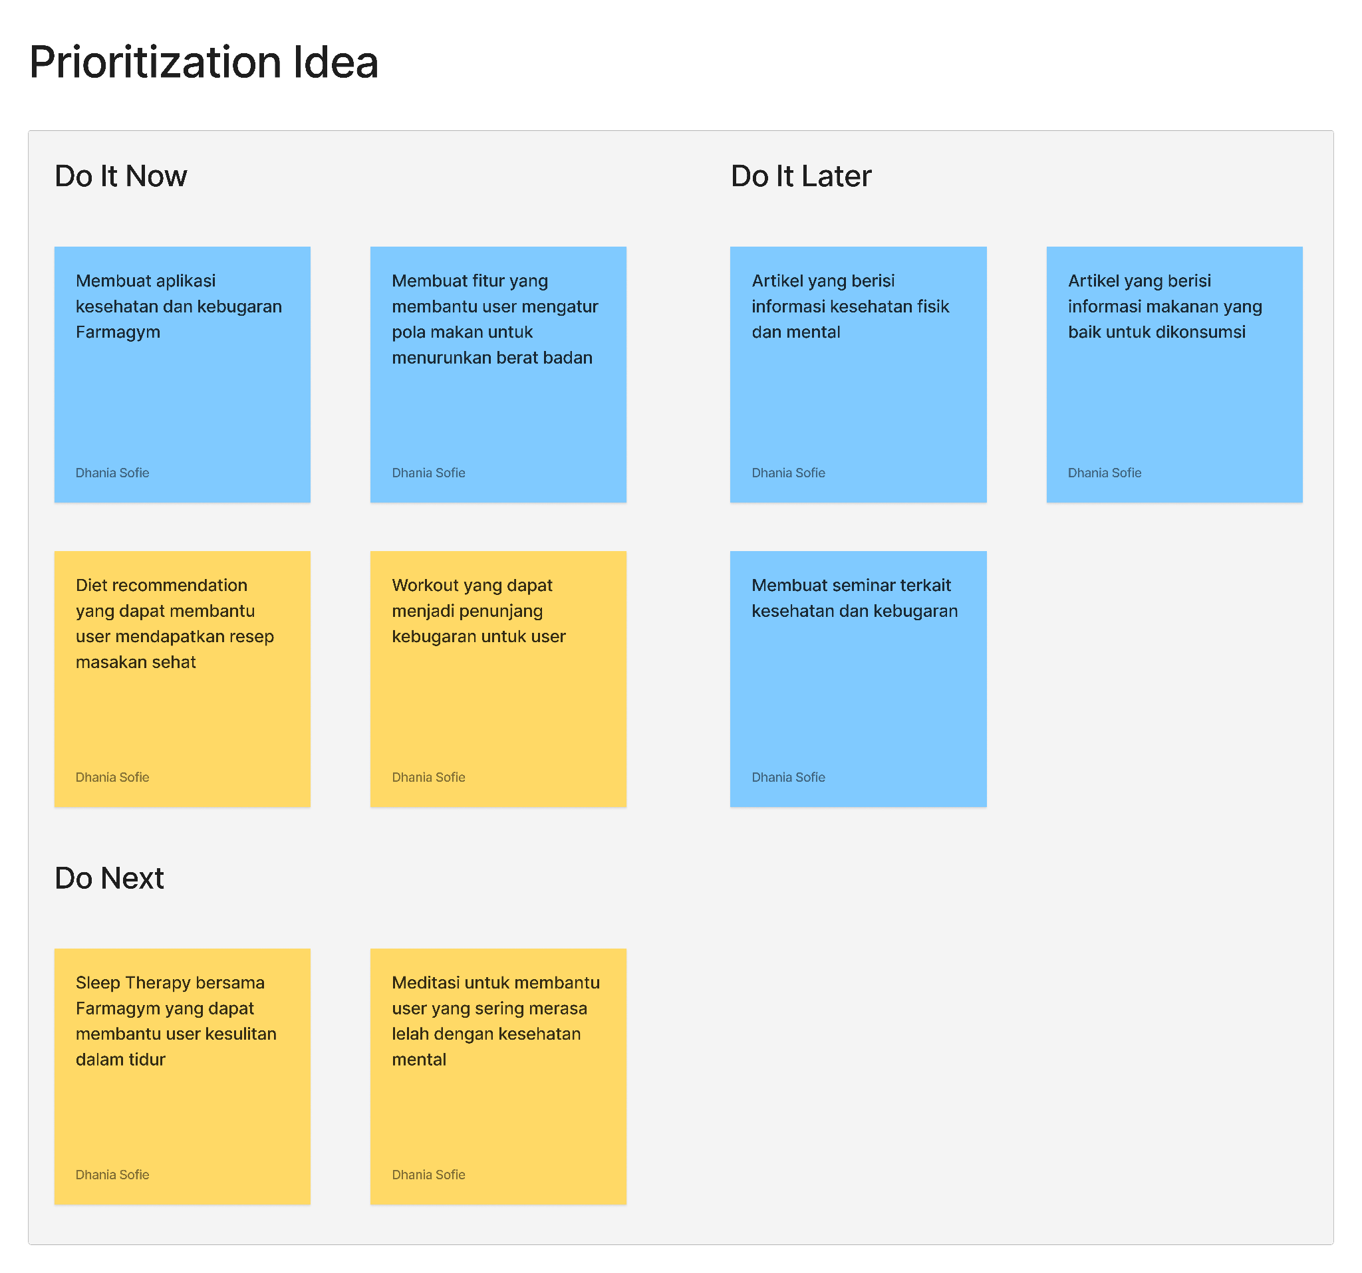
Kemudian mengurutkan ide berdasarkan mana yang harus dilakukan terlebih dahulu. Untuk melanjutkan, maka digunakan prioritas ide yang telah diurutkan berdasarkan value dan effortnya.

Slide 10
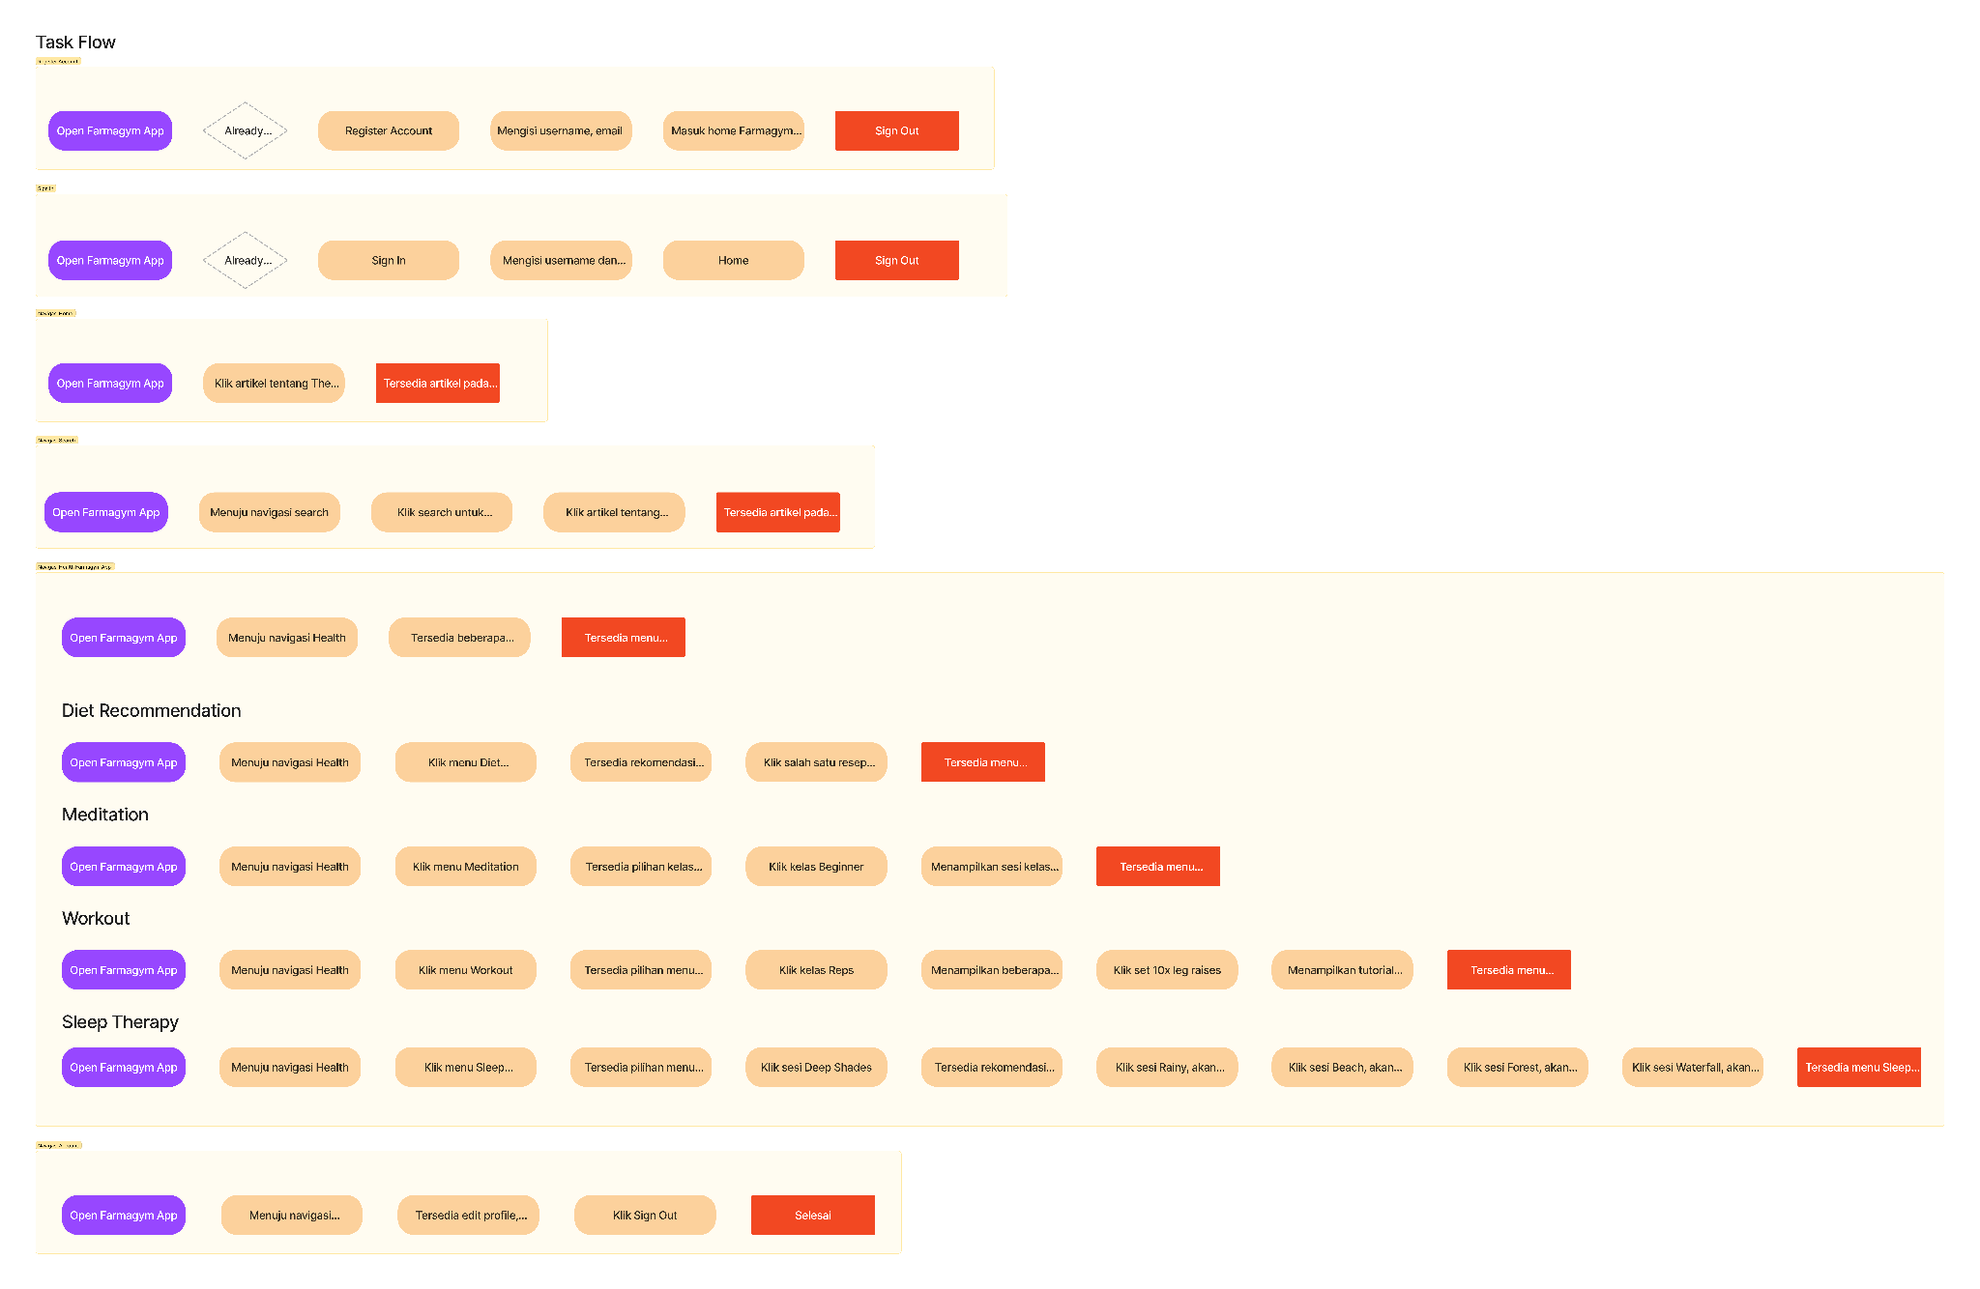
PROTOTYPE
selanjutnya memulai tahap prototyping dengan membuat alur pengguna terlebih dahulu untuk setiap fitur yang diterapkan.

Slide 11
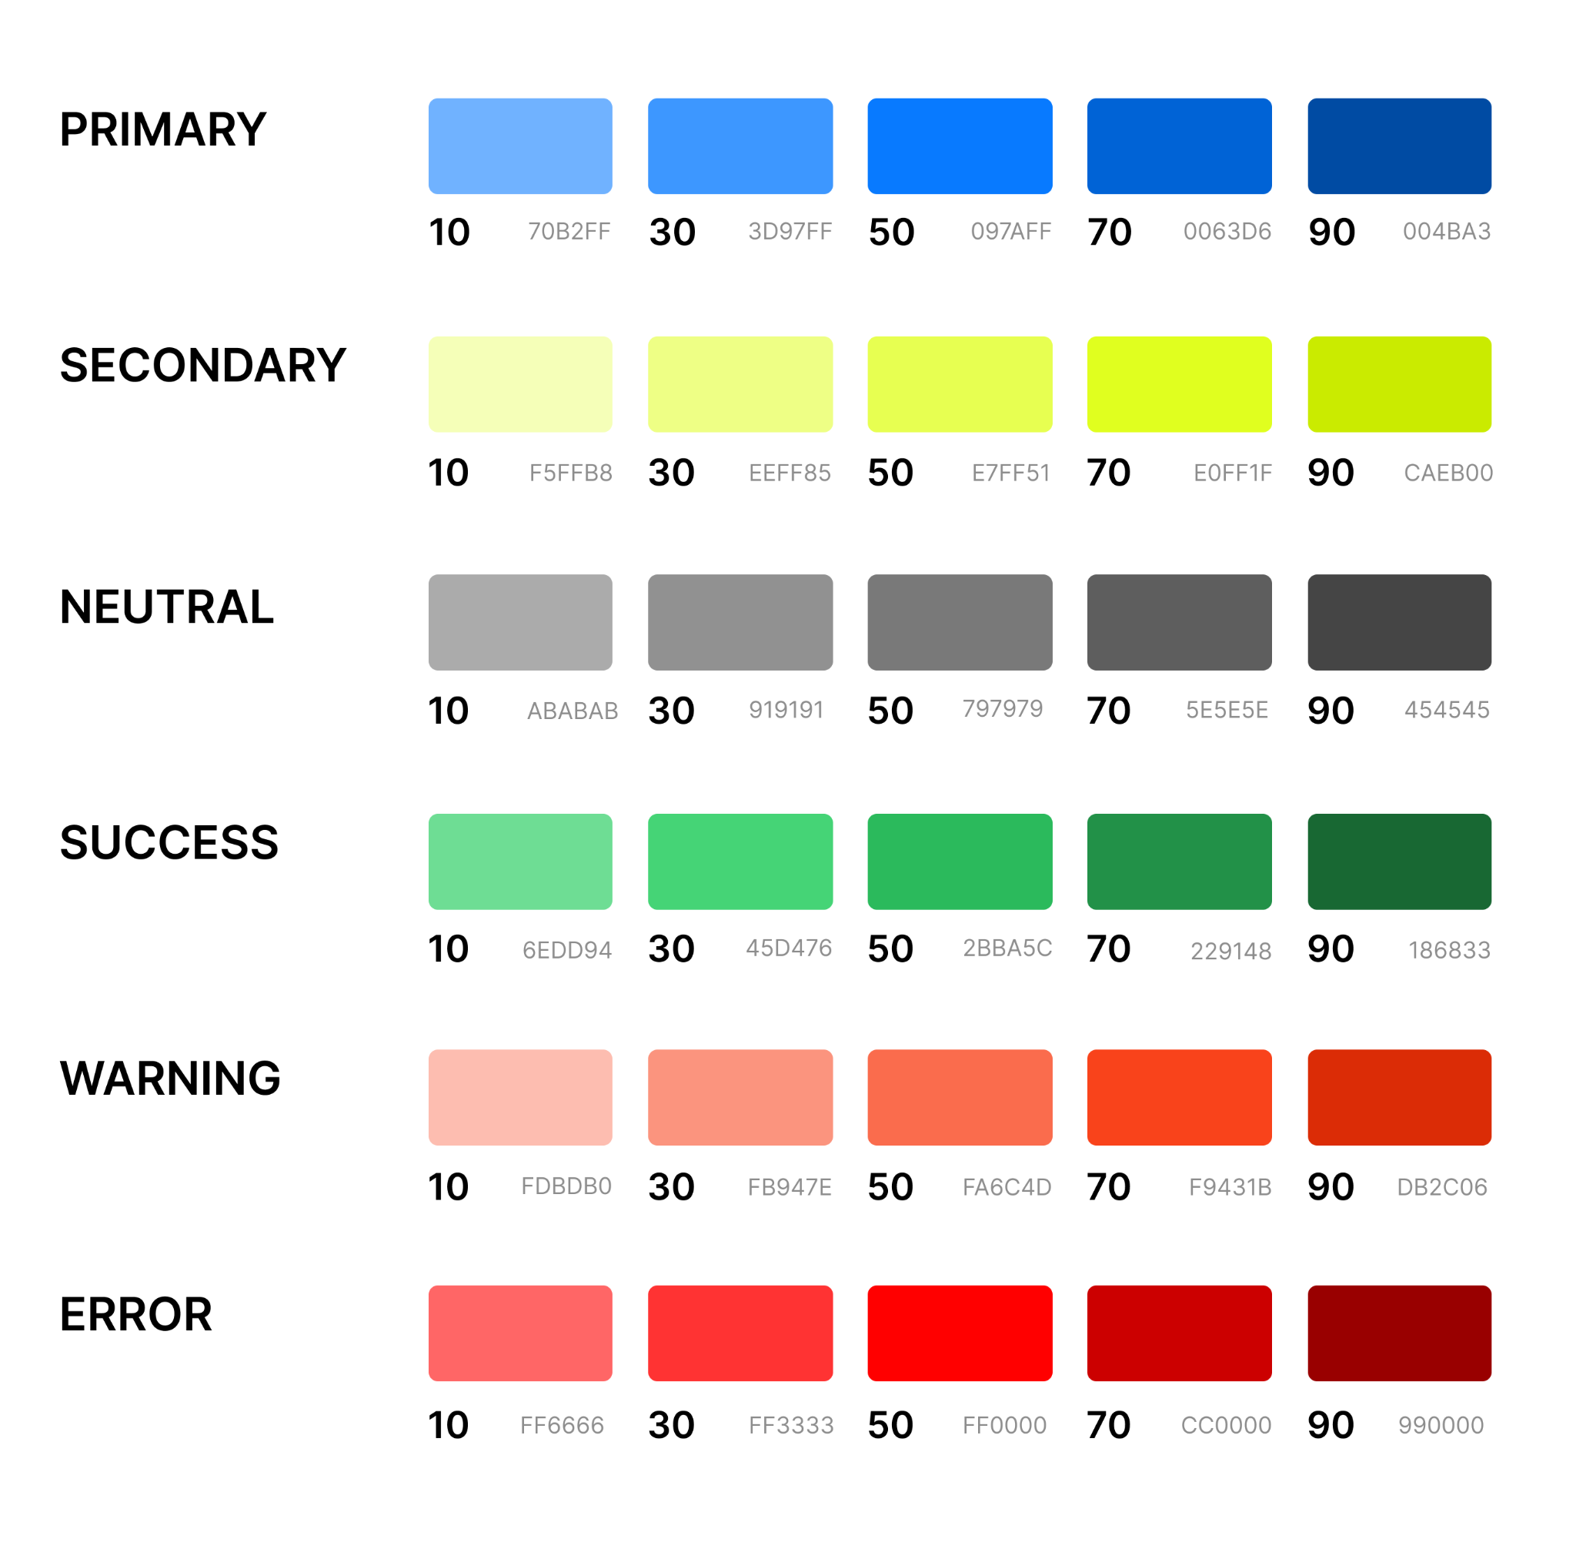
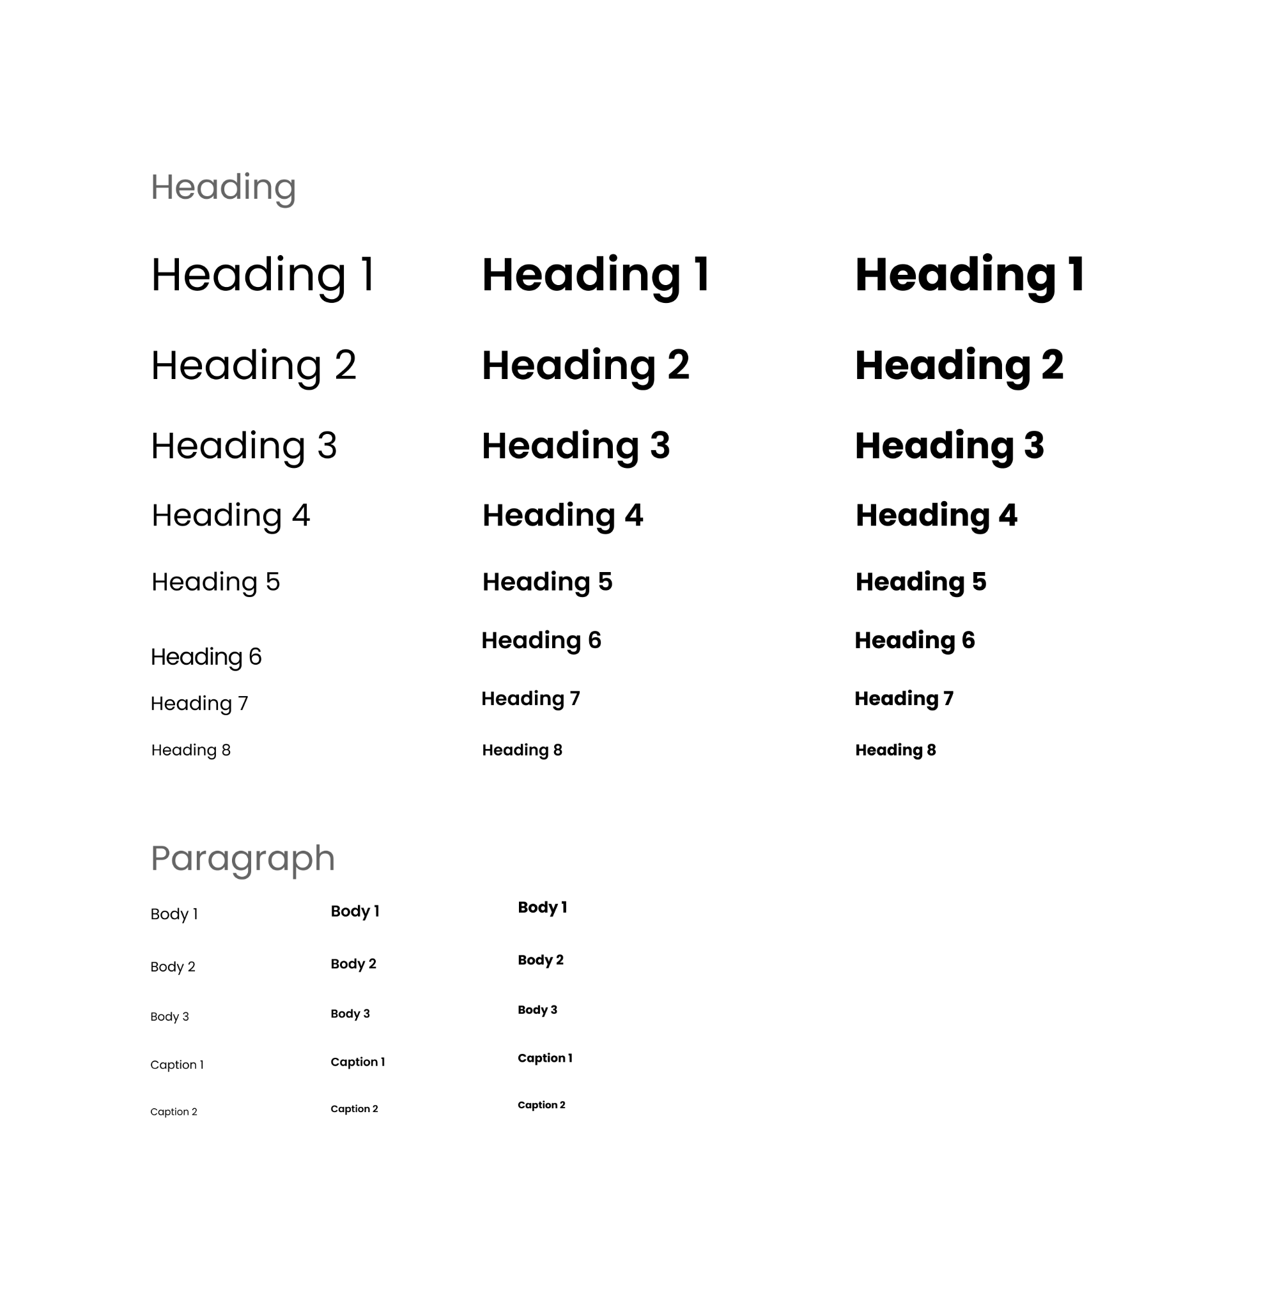
COLOR PALETTE & TEXT STYLE

Slide 12
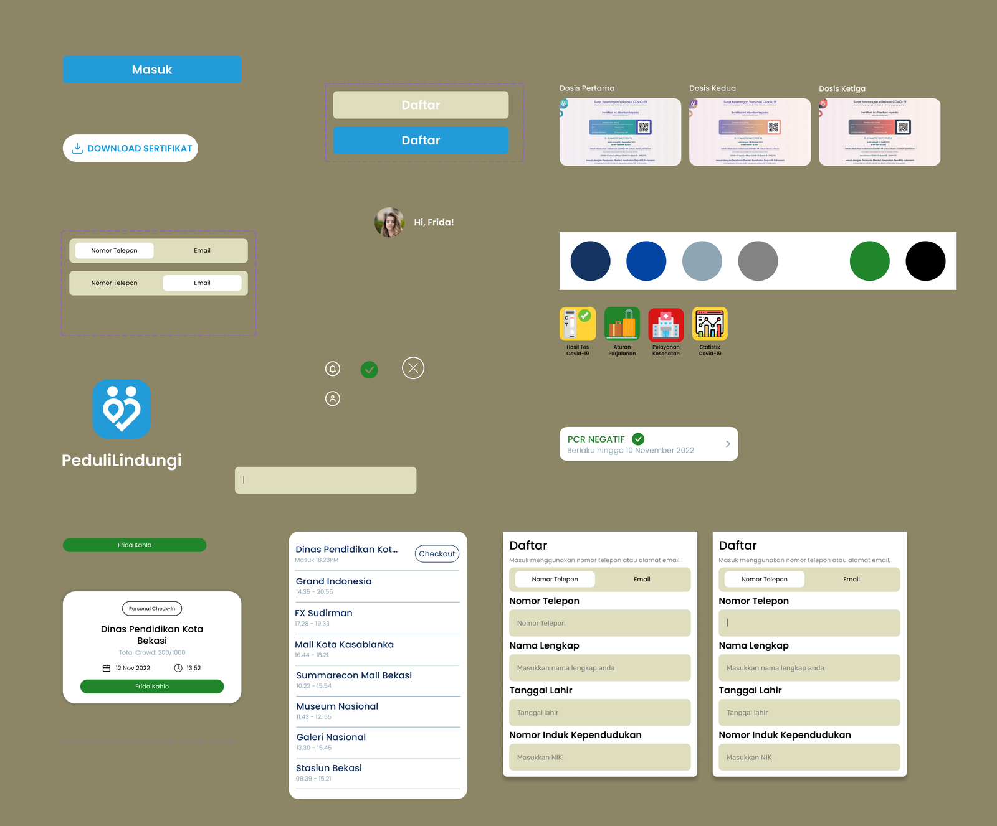
MODALS

Slide 13
TERIMA KASIH
1

